Slide 2
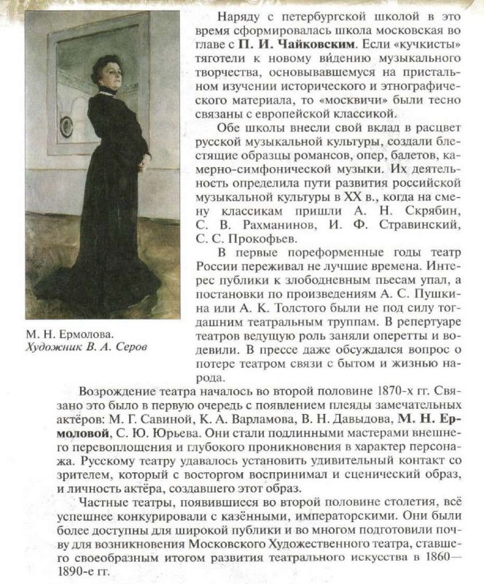

Slide 3
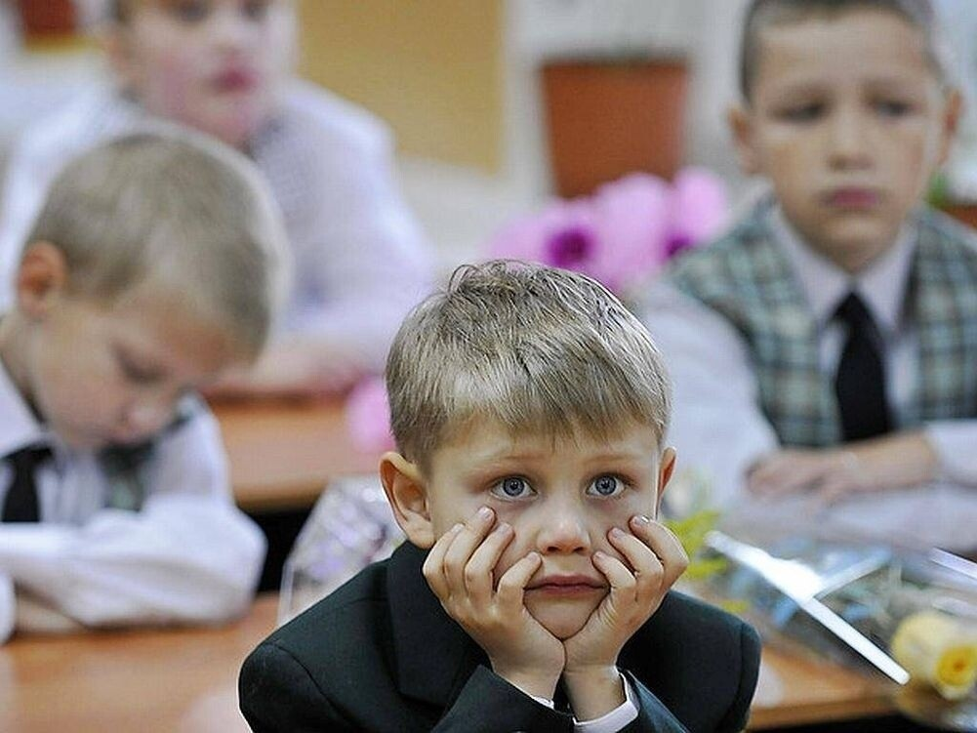



Можно мы не будем читать текст?

Slide 4
Умение работать с несплошными текстами

Slide 5

АКТУАЛЬНОСТЬ
- Работа с информацией является составной частью всех учебных предметов в основной школе;
- Возникает потребность в формировании навыка поиска информации, её анализа, синтеза, обработки, представления её в максимально рациональной форме.

Slide 6
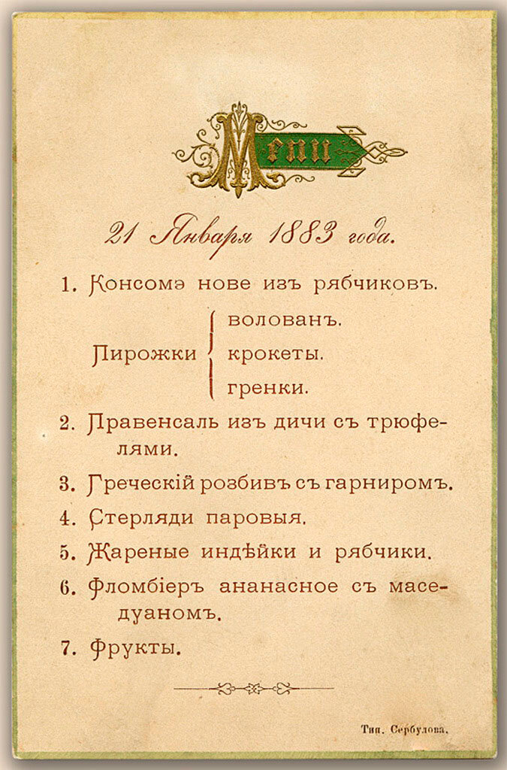

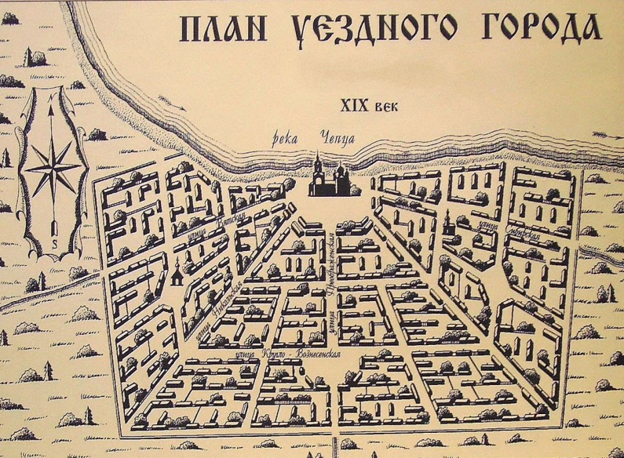
Несплошной текст – текст, смысловые конструкции которого выстроены в виде ассоциативного массива.

Slide 7

Виды несплошных текстов:
- Графики;
- диаграммы;
- схемы (кластеры);
- таблицы;
- географические карты и карты местности;
- план помещения, местности, сооружения;
- входные билеты, афиши, рекламные постеры, меню, буклеты;
- расписание движения транспорта;
- карты сайтов.

Slide 8
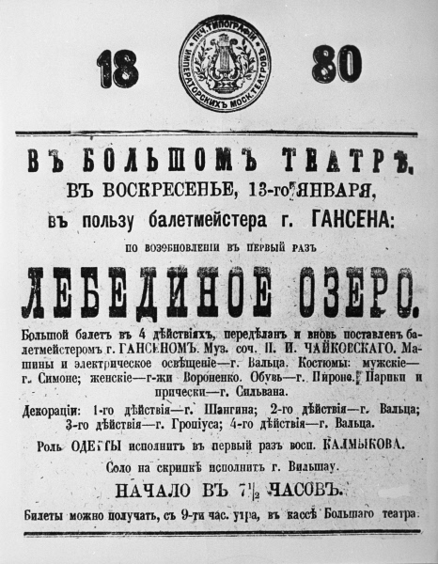

Slide 9

В годы правления какого русского императора была выпущена данная афиша?

Slide 10
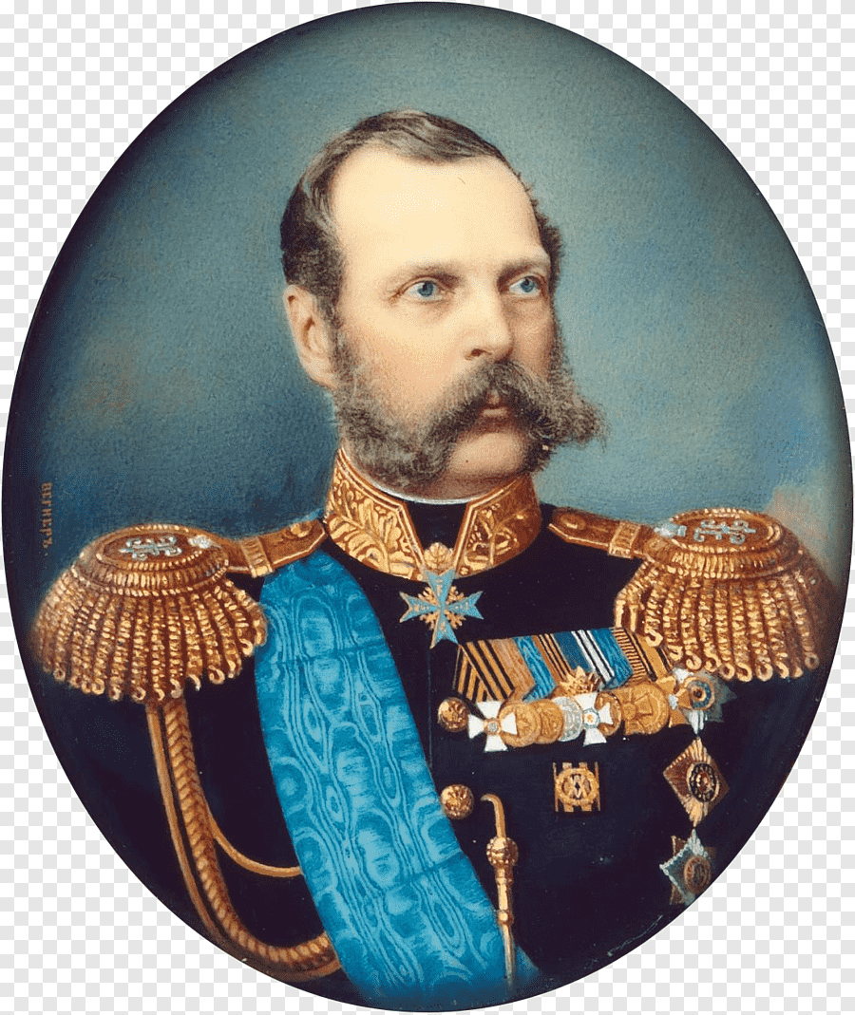
Александр II Освободитель
(1855 – 1881 гг.)

Slide 11
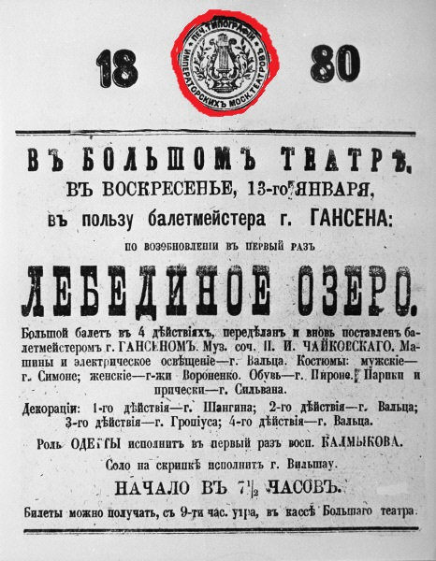
Что написано на печати?
Зачем была поставлена печать на афише?

Slide 12

Печать определяла принадлежность театров

Slide 13
Где могла быть напечатана данная афиша?

Slide 14
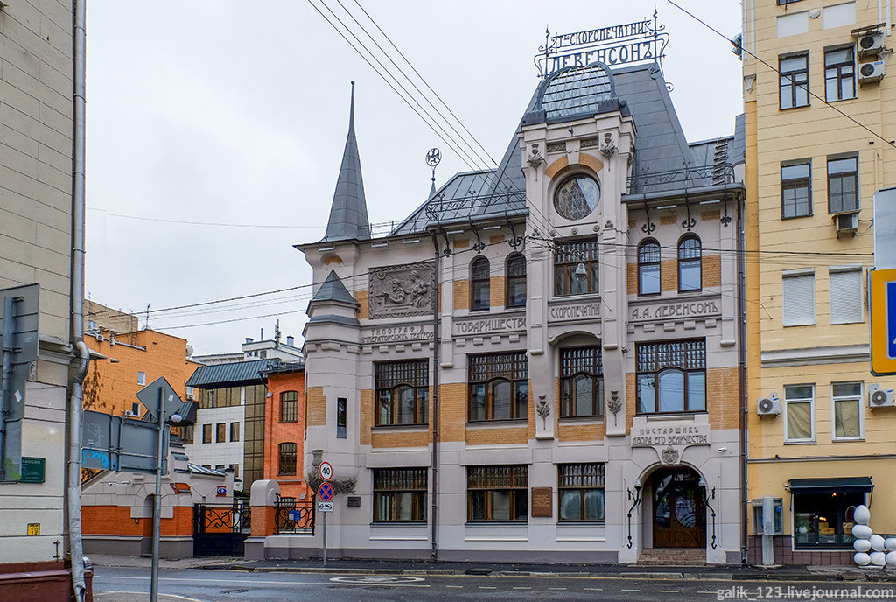
Дом скоропечатни А.А. Левенсона
*Объект культурного наследия РФ

Slide 15
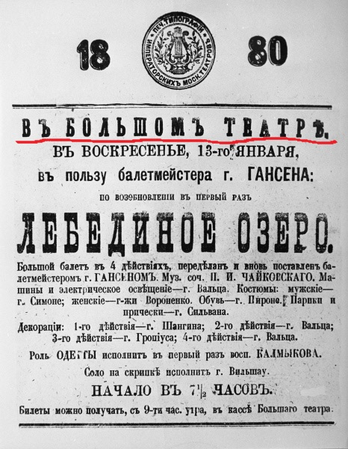
Где будет происходить мероприятие?

Slide 16
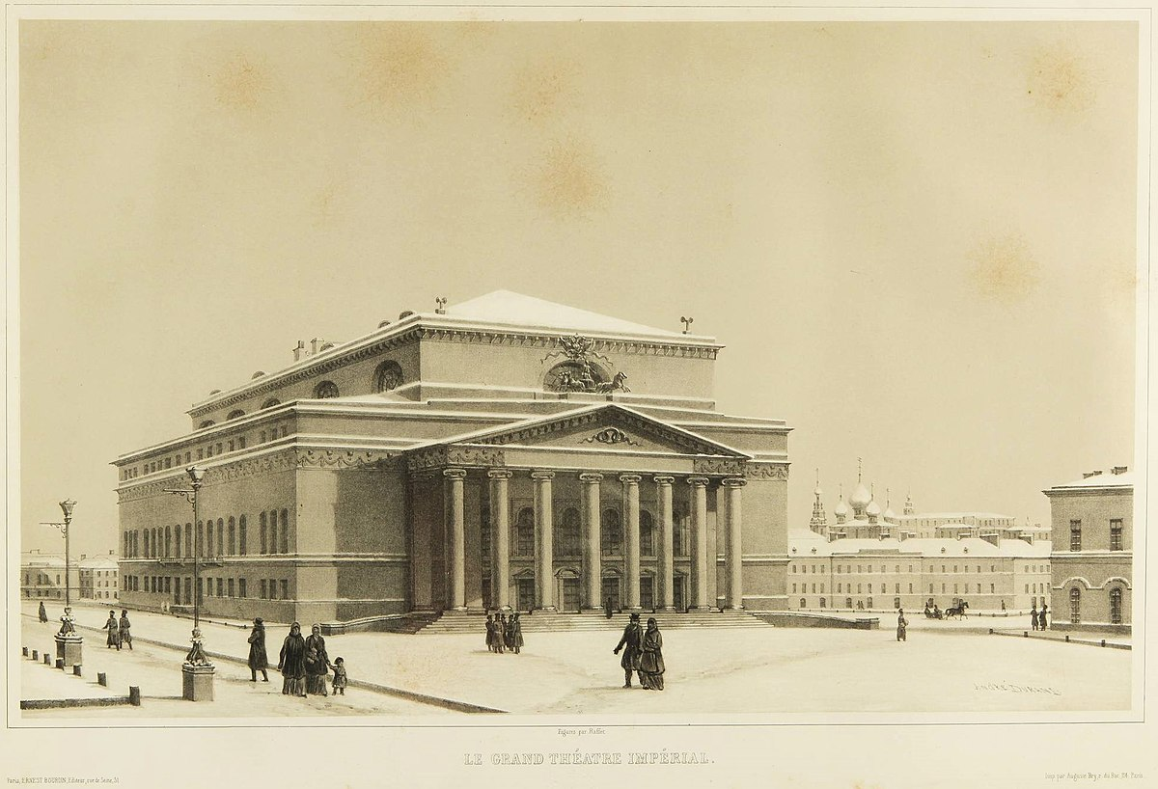
Большой театр
(гравюра 1840-х гг.)
- 6 (18 января) 1825 г. – открытие театра
архитектор – О.И. Бове

Slide 17
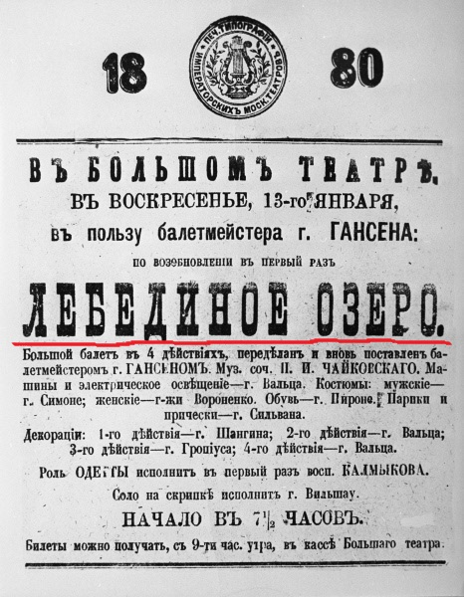
Что будут показывать в большом театре?

Slide 18
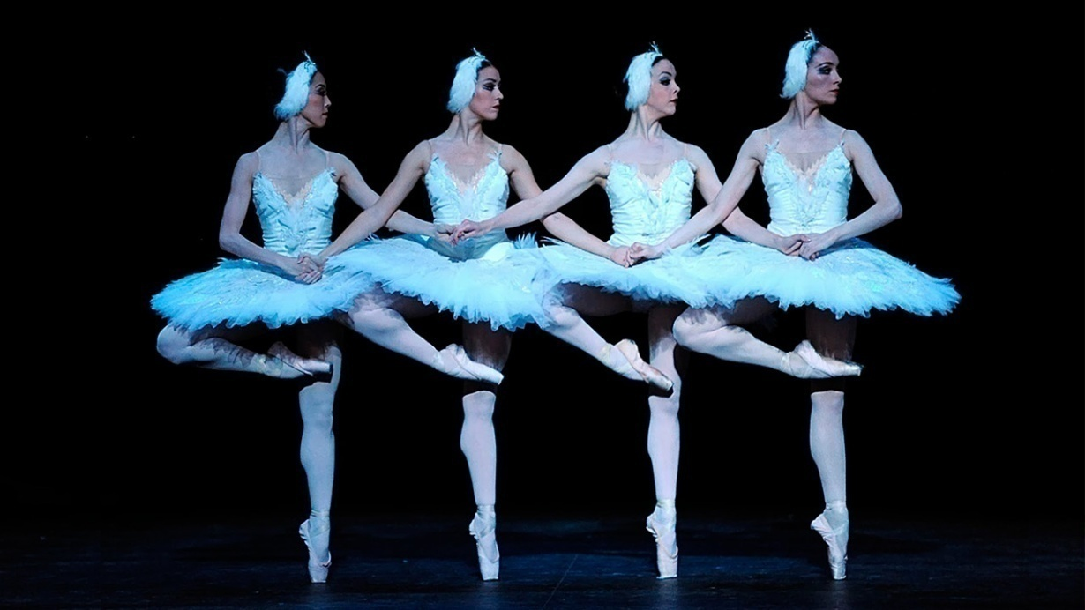
Танец маленьких лебедей – центральный фрагмент балета
1876 г. – дата создания балета «Лебединое озеро»

Slide 19
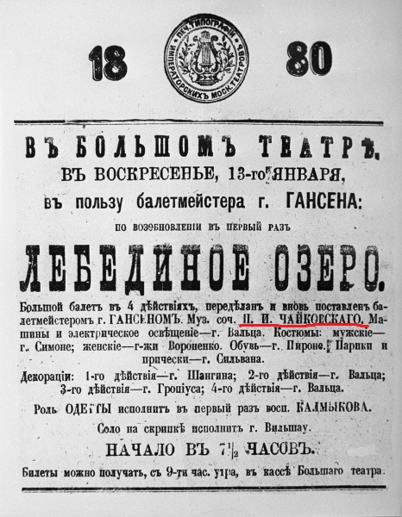
Кто является автором «Лебединого озера?»

Slide 20
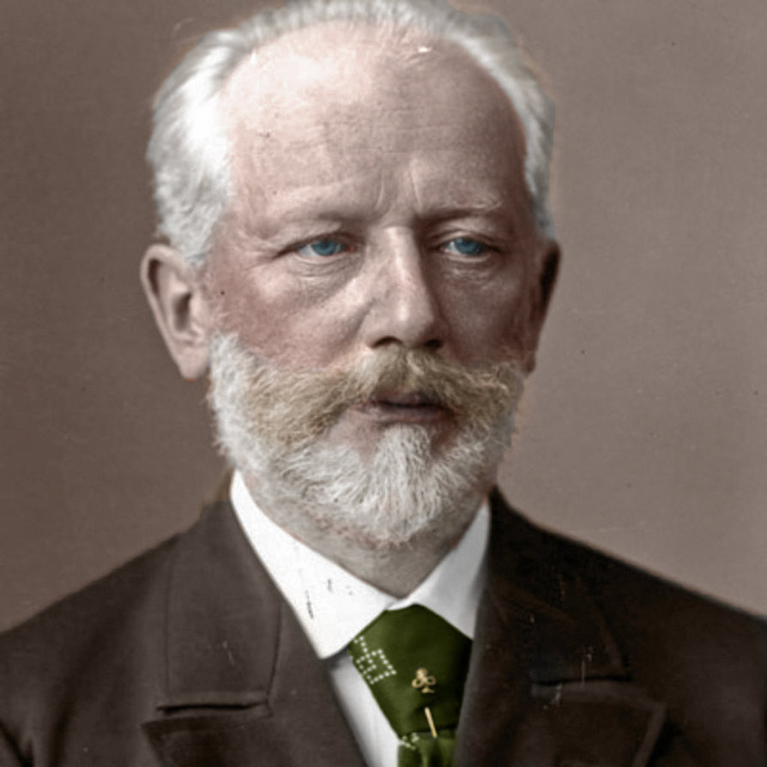
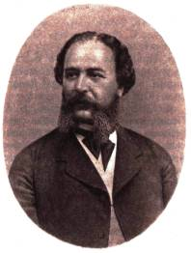
П.И. Чайковский (1840-1893гг.)
В.П. Бегичев (1828-1891гг.)

Slide 21
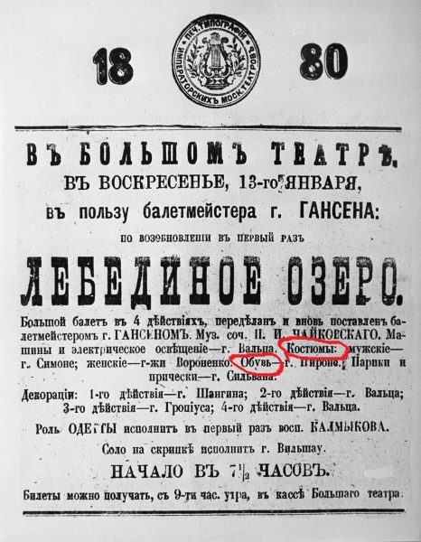
Что вы знаете о балетных костюмах и обуви XIX века?

Slide 22
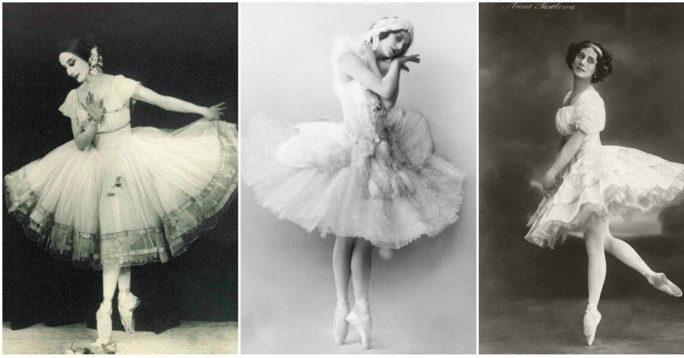
1832 г. – появление пачки, многослойной юбки
1832 г. – появление пуантов, туфлей с твердым носком и плоским окончанием

Slide 23
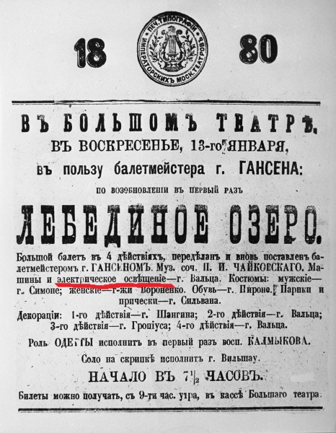
При помощи какого осветительного прибора освещалось здание Большого театра?

Slide 24
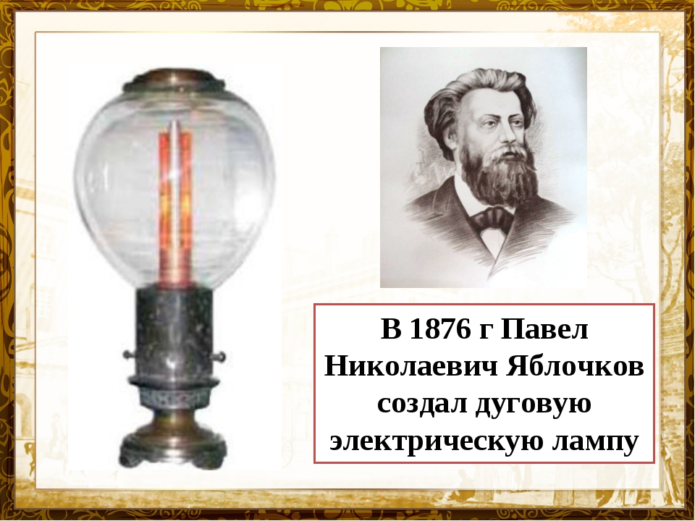

Slide 25

Данный пример иллюстрировал формирования навыка как читательской, так и информационно-функциональной грамотности

Slide 26

Преимущества использования несплошного текста:
эффективное восприятие больших объёмов информации;
компактность представления информации;
отсутствие подтекста;
возможность наглядно демонстрировать связи и отношения между данными, явлениями, событиями, понятиями (иерархическая схема, временная шкала);
Возможность подобрать и / или разработать большое количество заданий.

Slide 27

Если системно вести работу по формированию читательской грамотности – полученный навык станет определяющим для овладения социальными компетенциями.
Самое главное: вырастет ученик, умеющий работать на результат, способный к определенным социально-значимым достижениям во взрослой жизни!

